Slide 1
Песня «Куренька» муз. В.И. Юдина,
Педагог дополнительного образования Сиренко Игорь Иванович

Slide 2
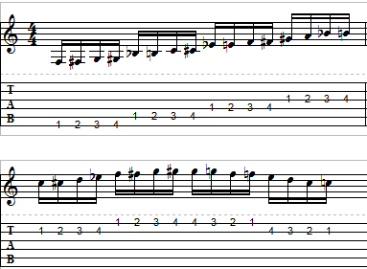
Разминка, упражнения:
Упражнение №1
Включите метроном в темпе 88, если такой темп будет сложным,
можно начать и с 50.
Играть следует от первого лада до последнего доступного,
у меня на гитаре 24 лада, значит последним у меня окажется 20 лад.

Slide 3
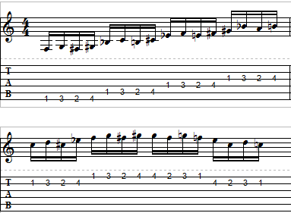
Разминка, упражнения:
Упражнение №2
Второе упражнение так же не особо утруждает мозг,
зато тренирует работу с использованием различных
комбинаций пальцев левой руки.
Движение вниз от 6-ой до 1-ой струны идет с использованием
одного паттерна, при обратном движении от 1-ой к 6-ой струне
используется зеркальный паттерн.
Здесь мы отрабатываем связку пальцев 1,3 и 2,4.
Подобные «связки» пригодятся в будущем хотя бы для
игры квинтовых аккордов, что конечно же поддержат
все любители поиграть с перегрузом.

Slide 4
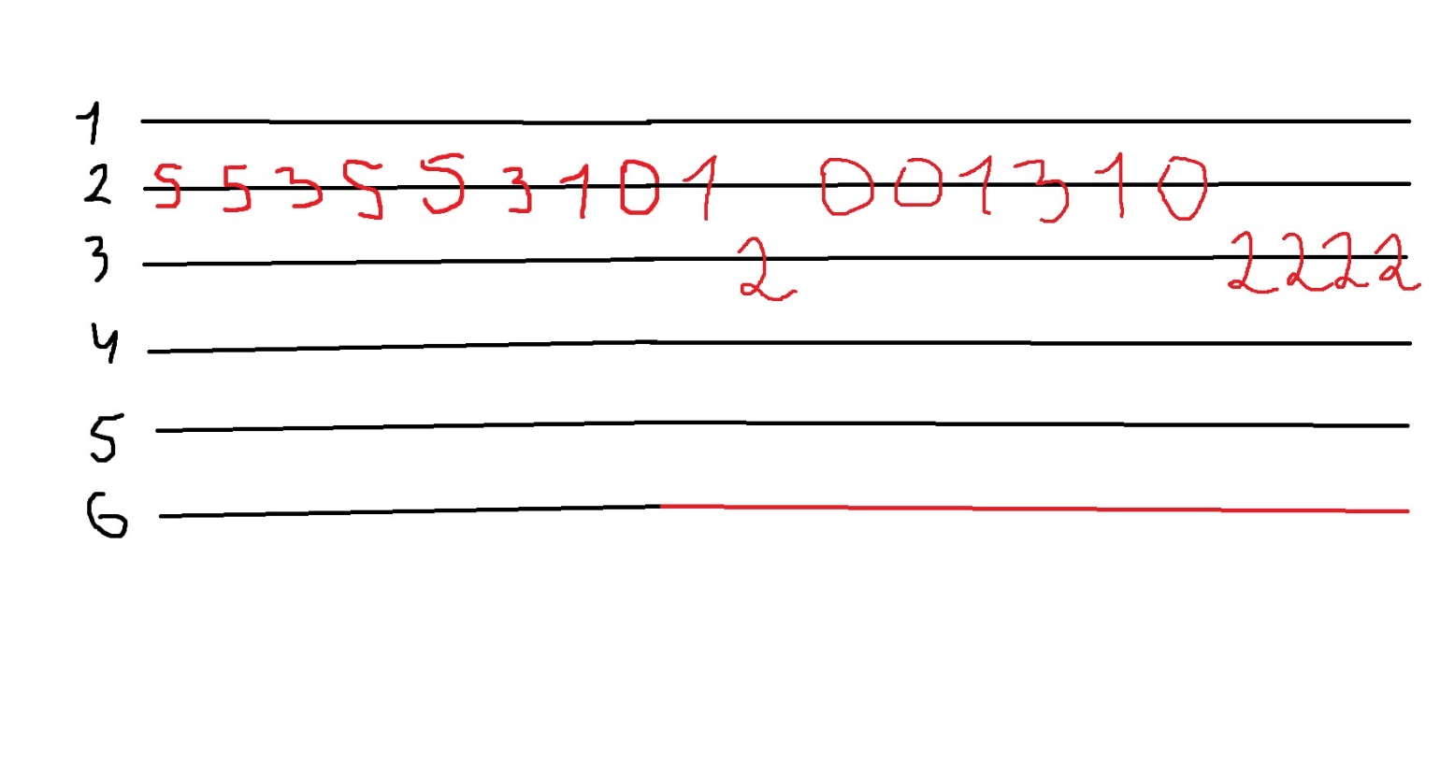
Варианты игры соло/бой/пение
соло

Slide 5
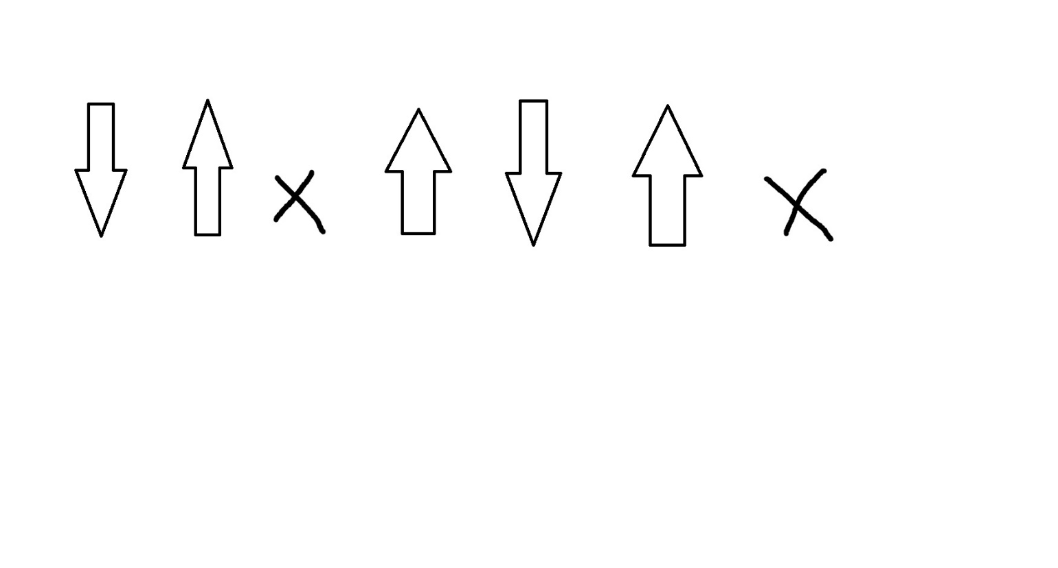
Варианты игры соло/бой/пение
бой

Slide 6
Варианты игры соло/бой/пение
Аккорды и текст
Куренька
Вступление: 1 2 3 4 Am Am G Am - 2 раза
Am
Ай, куренька, Семеновна,
G Am
Саквынга нёлпа кит няраквел
Am
Аги-оса йикван танэкема
G
Аги-оса порган танэкема.
Припев:
Am
Кай-я-го, кай-я-го, кай-я-я
G Am
Аги-оса йикван танэкема
G Am
Аги-оса порган танэкема.
Мирэ-го щалтум посынг колта,
Хумитэ-го щалтум касынг колта.
Аги-оса йиквантанэкема
Аги-оса поргантанэкема.
Припев
Кай-я-го, кай-я-го, кай-я-я
Аги-оса йиквантанэкема
Аги-оса поргантанэкема.

Slide 7
ПУМАЩИПА!
СПАСИО!

